Slide 1
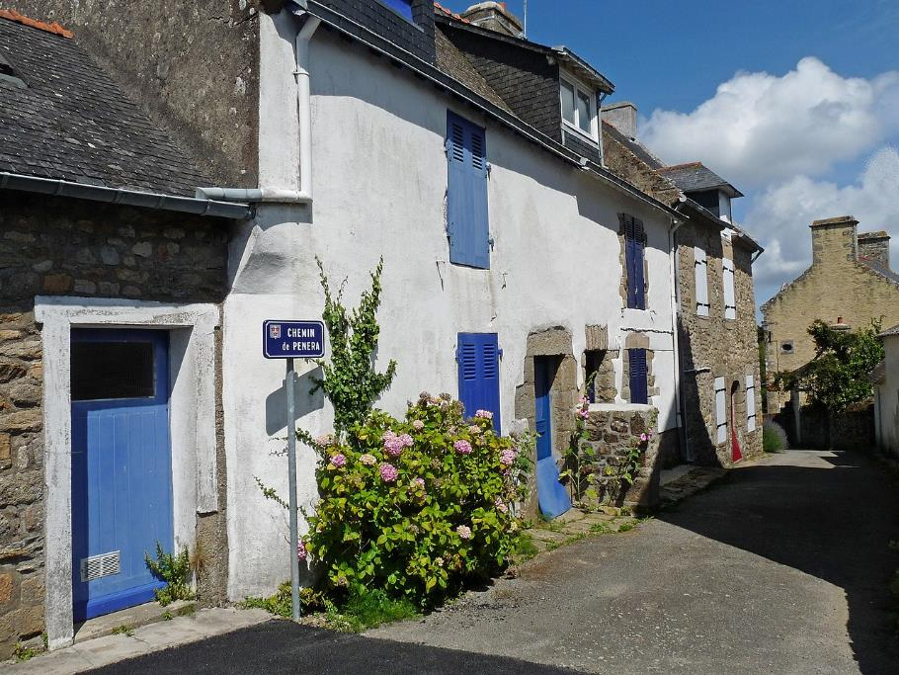
Lorient Vous Propose L’Île D’Arz
Une rue du bourg : le chemin de Penera.

Slide 2
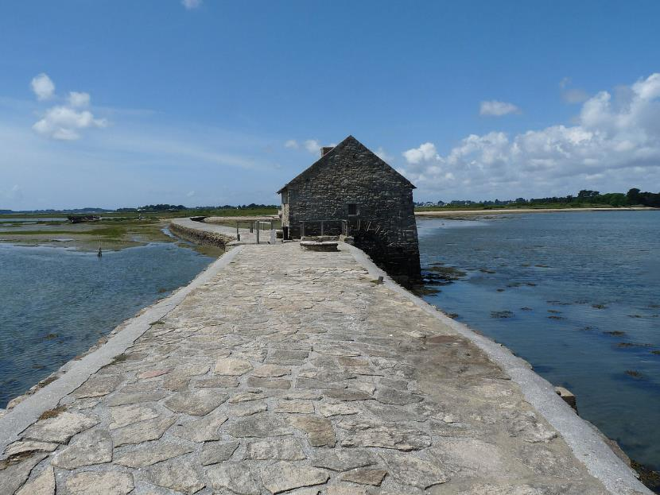
Île-d'Arz [ildaʁ] est une commune française située dans le département du Morbihan, en région Bretagne. Elle recouvre huit îles dont la principale est l'île d'Arz, île du golfe du Morbihan au large de Vannes.
L'Île-d'Arz fait partie du Parc naturel régional du golfe du Morbihan.
Le moulin et sa digue.

Slide 3
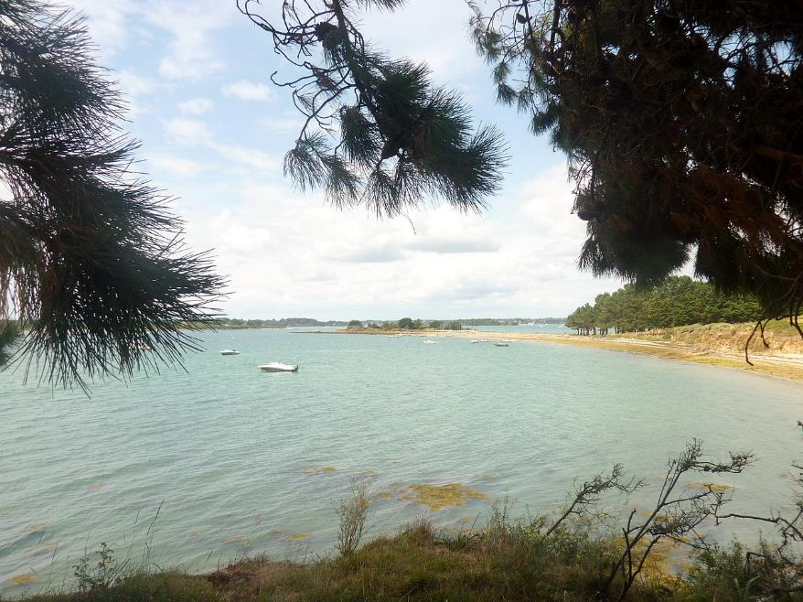
La presqu'île de Brouel et son tombolo vus depuis la pointe de Liouse.

Slide 4
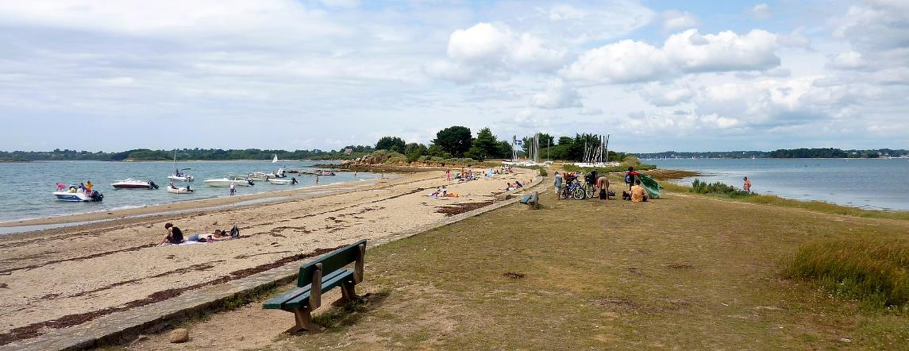
Le cordon littoral (tombolo) reliant la presqu'île de Bilhervé, visible à l'arrière-plan, au reste de l'île d'Arz.

Slide 5
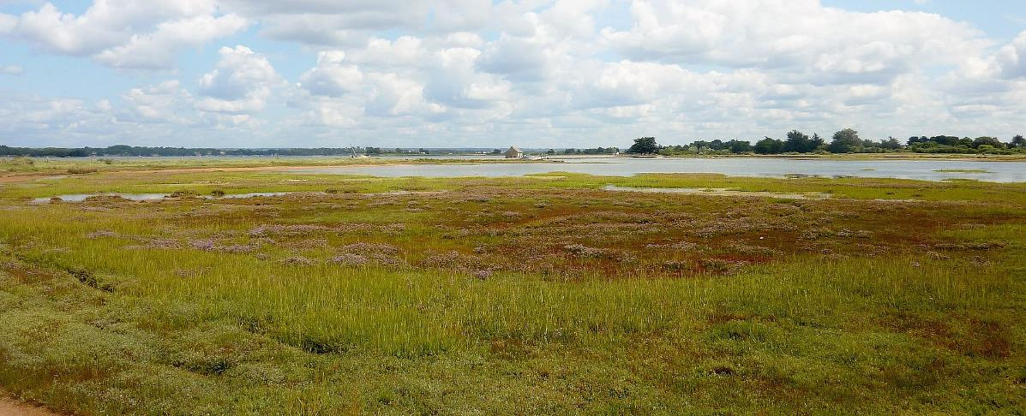
Le cordon littoral (tombolo) reliant la presqu'île de Bilhervé, visible à l'arrière-plan, au reste de l'île d'Arz.

Slide 6
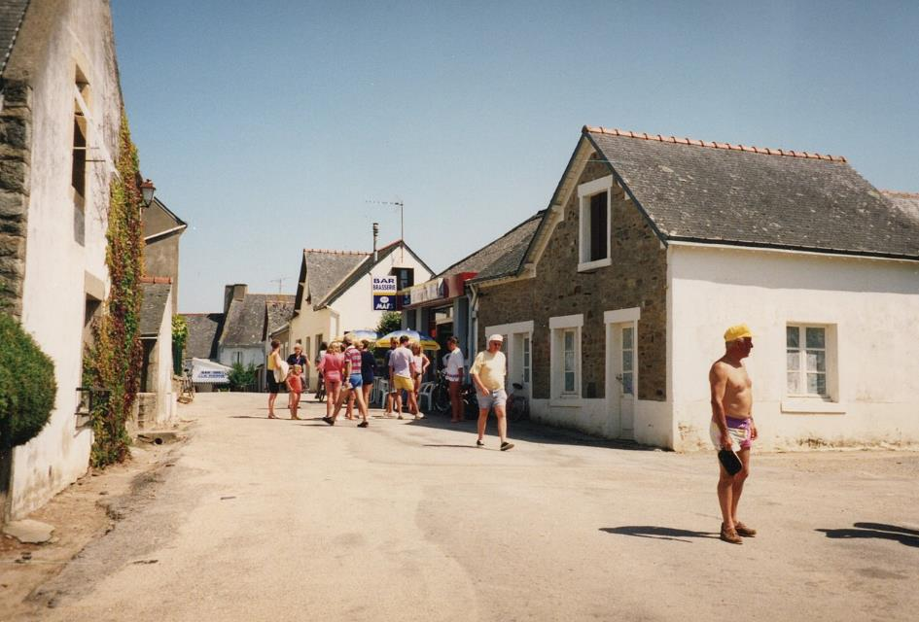
Le bourg de l'Île-d'Arz : la rue principale.

Slide 7
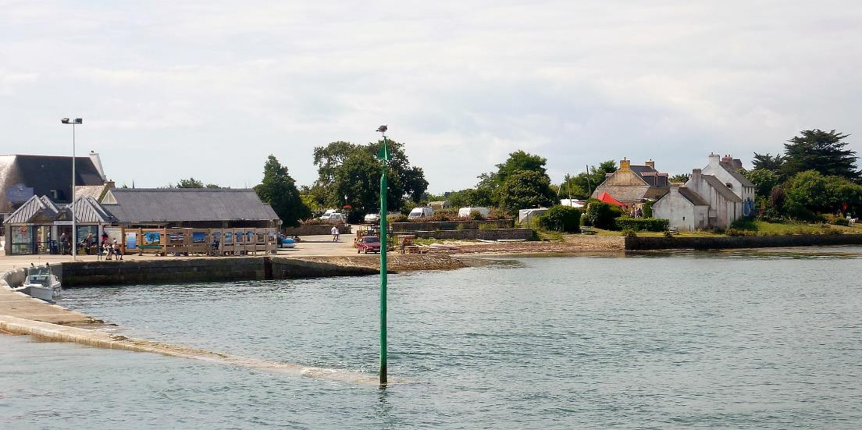
Le port de Béluré.

Slide 8
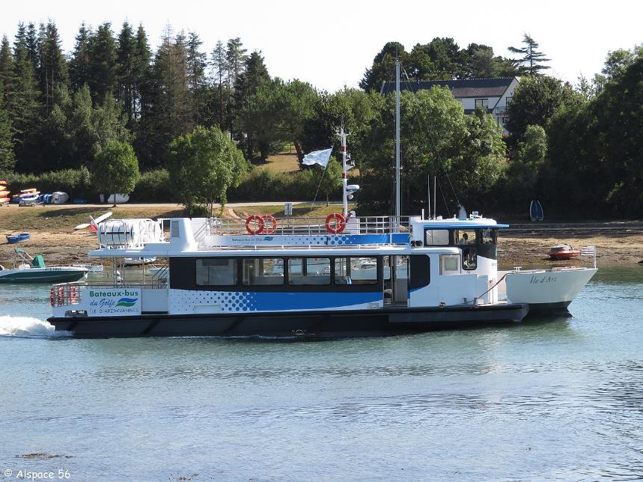
Le bateau de transports de passagers Île d'Arz en route vers la pointe de Béluré.

Slide 9
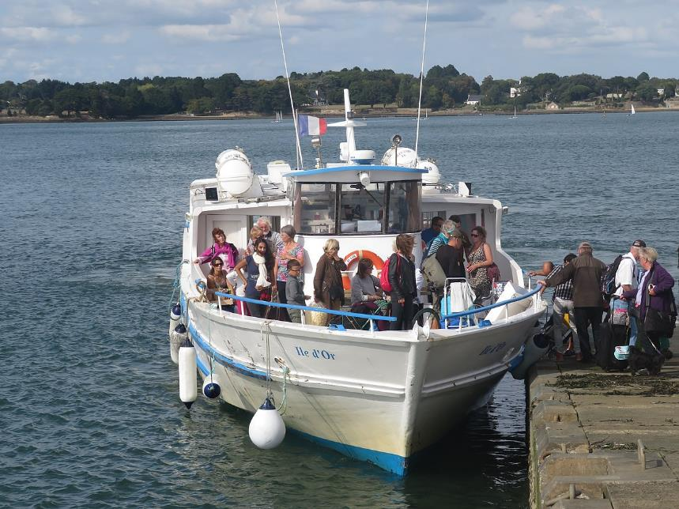
Le bateau de transports de passagers Île d'Or au port de Béluré.

Slide 10
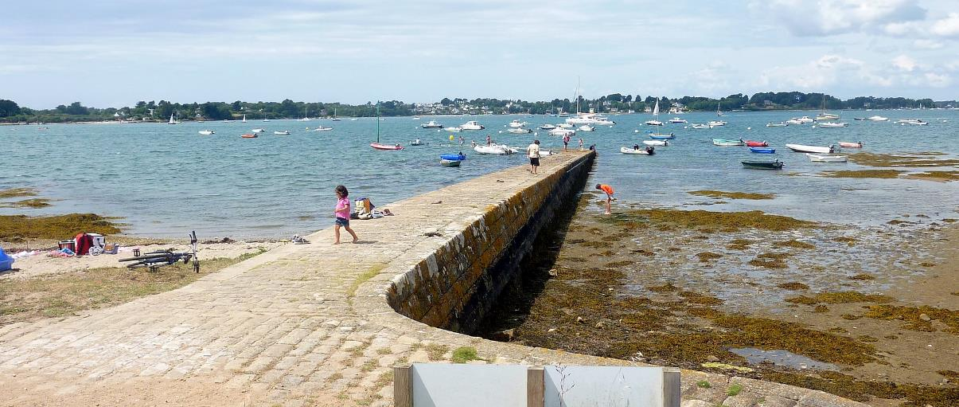
La cale de Pen Raz.

Slide 11
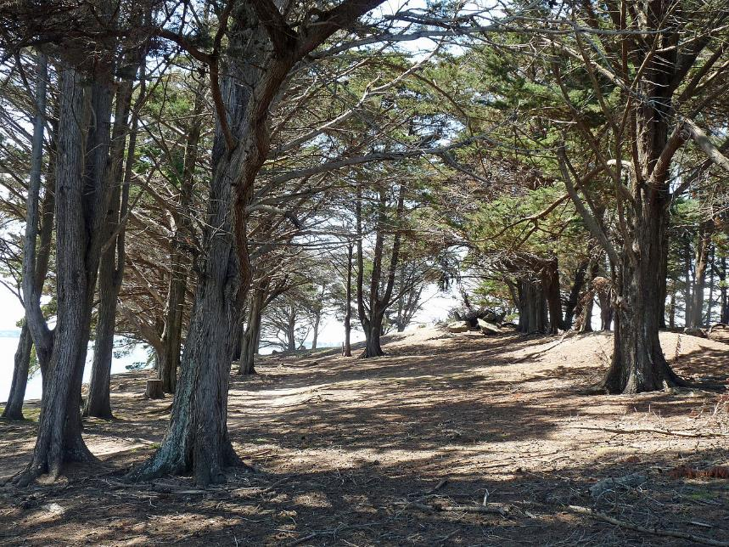
Les vestiges mégalithiques de Pen Liouse 1.

Slide 12
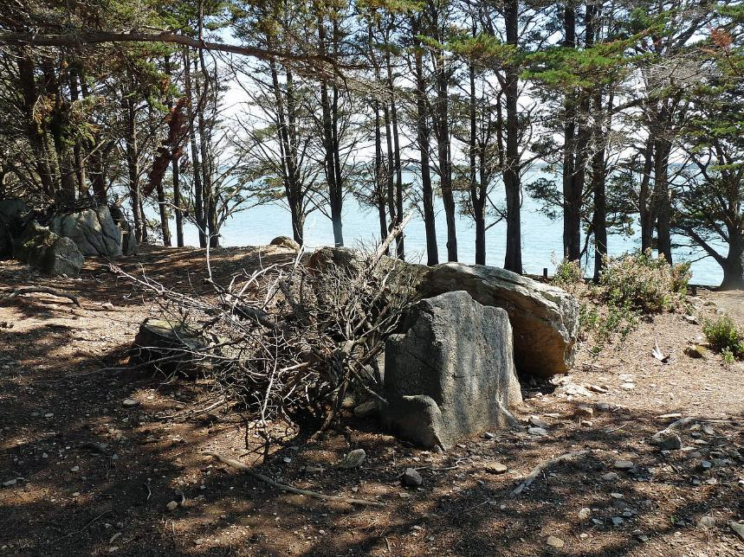
Les vestiges mégalithiques de Pen Liouse 2.

Slide 13
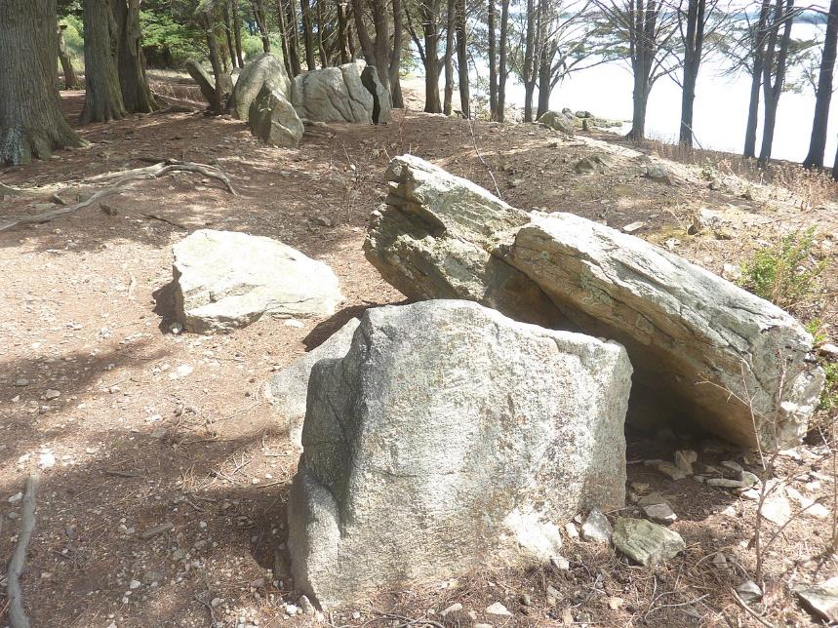
Les vestiges mégalithiques de Pen Liouse 3.

Slide 14
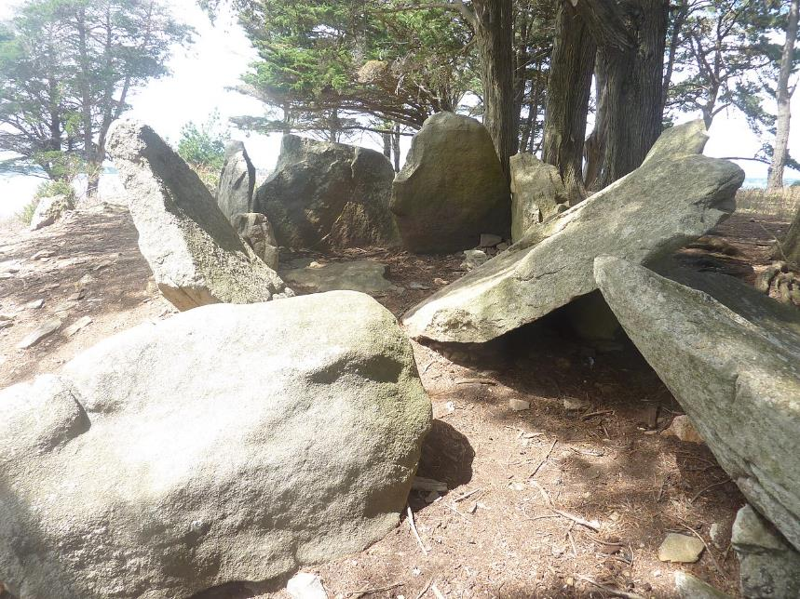
Les vestiges mégalithiques de Pen Liouse 4

Slide 15
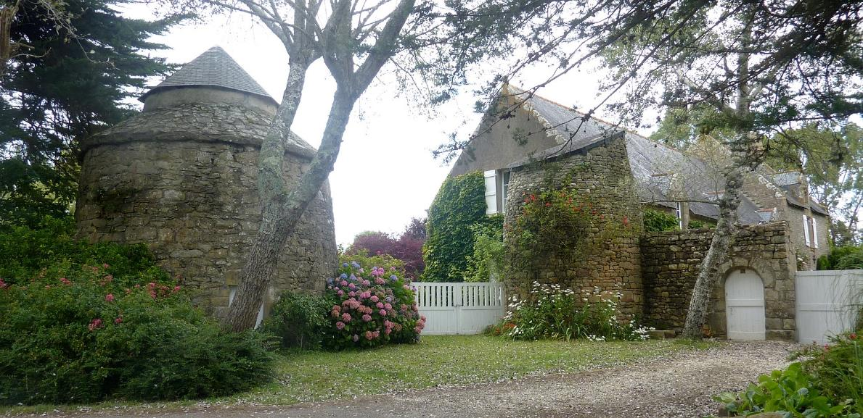
Le manoir de Kernoël.

Slide 16
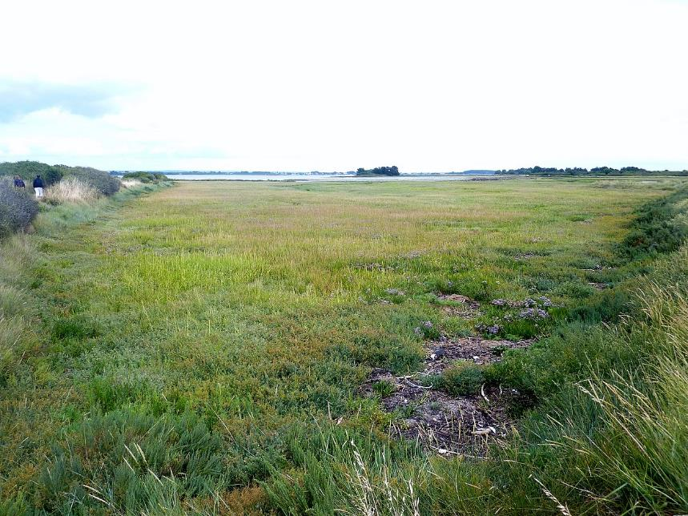
Les anciennes salines de Bilhervé.

Slide 17
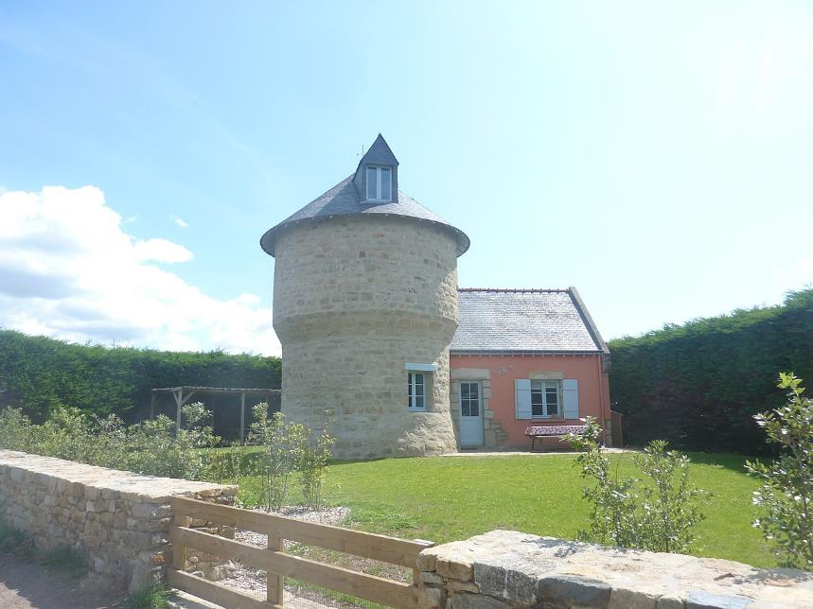
Ancien moulin rénové et transformé en maison d'habitation près de Béluré.

Slide 18
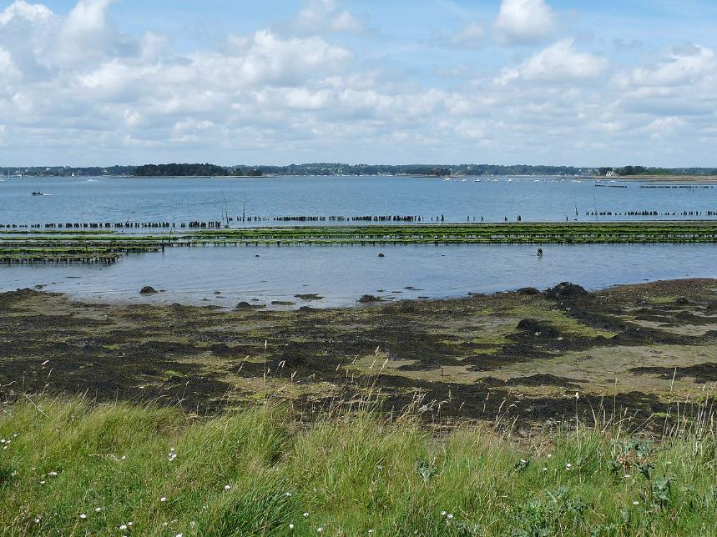
Ostréiculture à l'île-d'Arz.

Slide 19
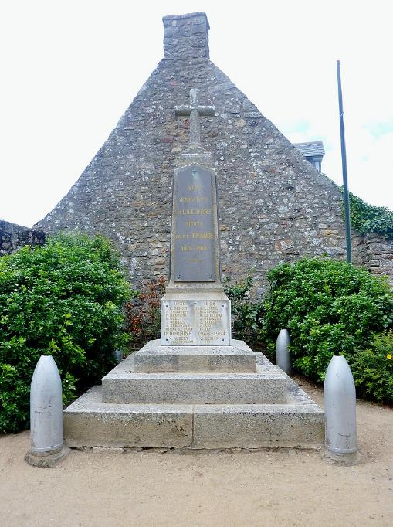
Le monument aux morts de l'Île-d'Arz.

Slide 20
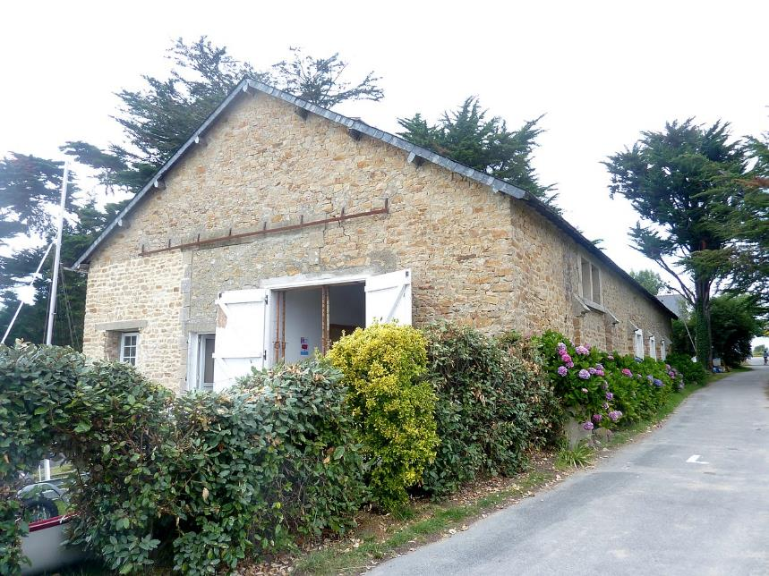
L'ancien hangar de la "Compagnie du Varech" restauré en maison d'habitation.

Slide 21
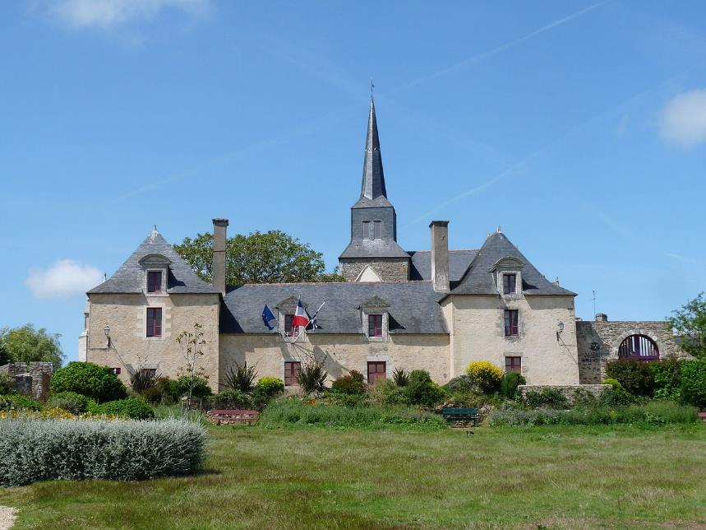
L'ancien prieuré et l'église paroissiale de la Nativité de Notre-Dame.

Slide 22
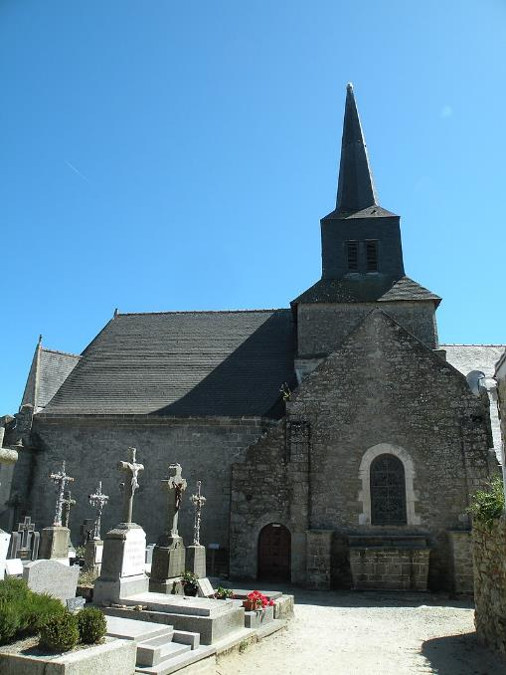
L’église Notre-Dame.

Slide 23
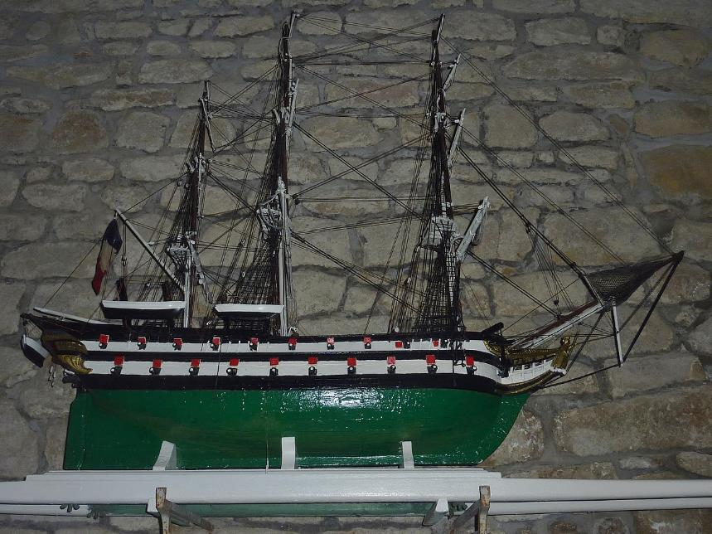
Voilier trois-mâts ex-voto dans l'église paroissiale de la Nativité de Notre-Dame.

Slide 24
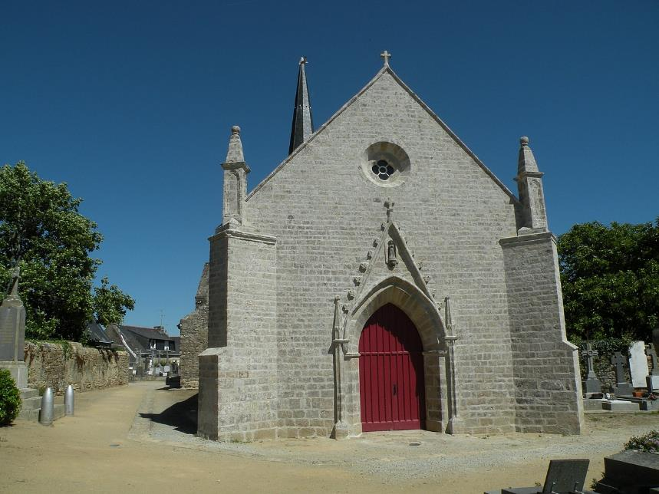
Porche de l’église Notre-Dame.

Slide 25
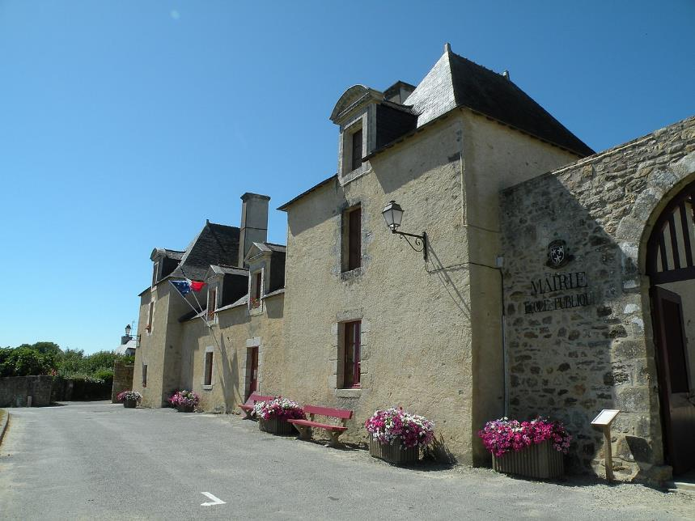
L’ancien prieuré.

Slide 26
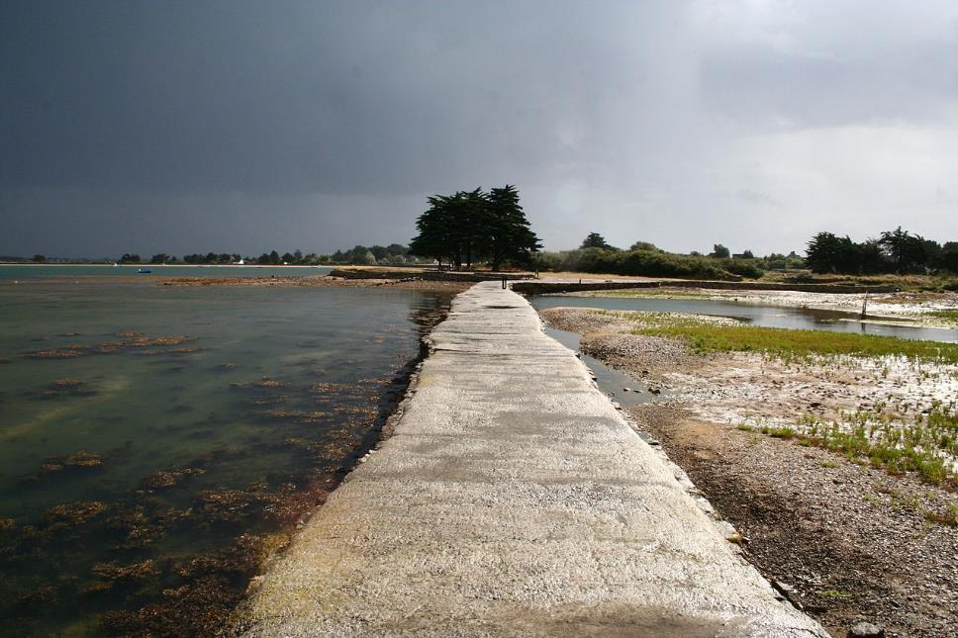
Digue du moulin à marée de l'île d'Arz.

Slide 27
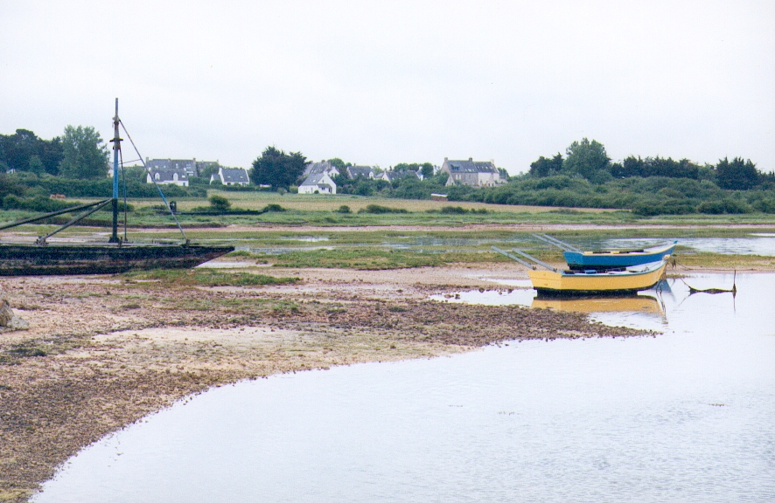
Une vasière de l'île d'Arz.

Slide 28
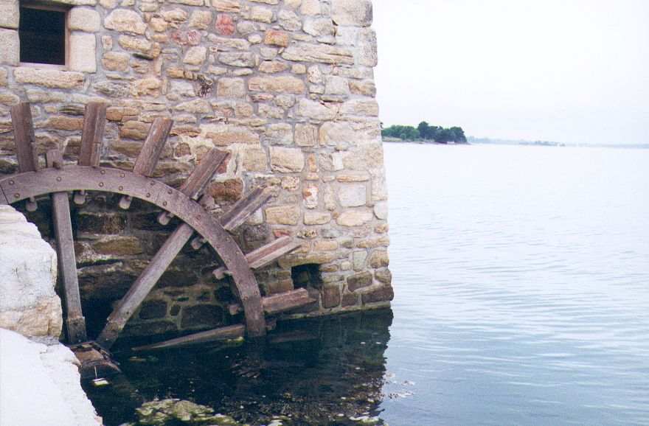
Détail du moulin.

Slide 29
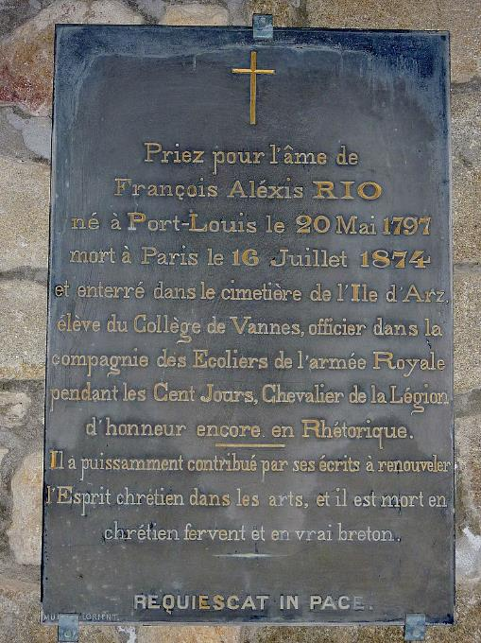
Plaque commémorative en mémoire de François Alexis Rio (église paroissiale de la Nativité de Notre-Dame).

Slide 30
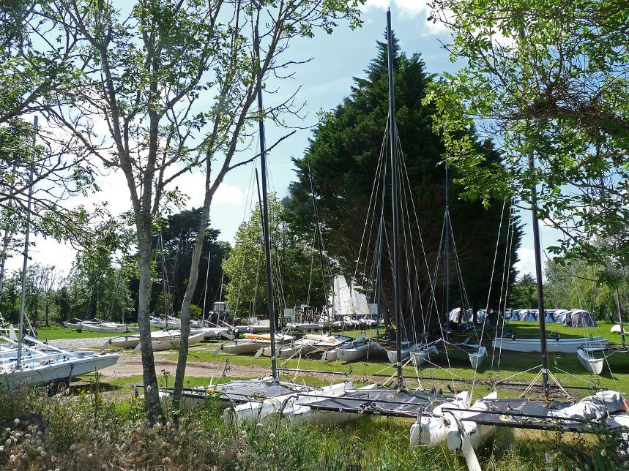
Bateaux de l'école de voile des Glénans à l'Île-d'Arz.

Slide 31
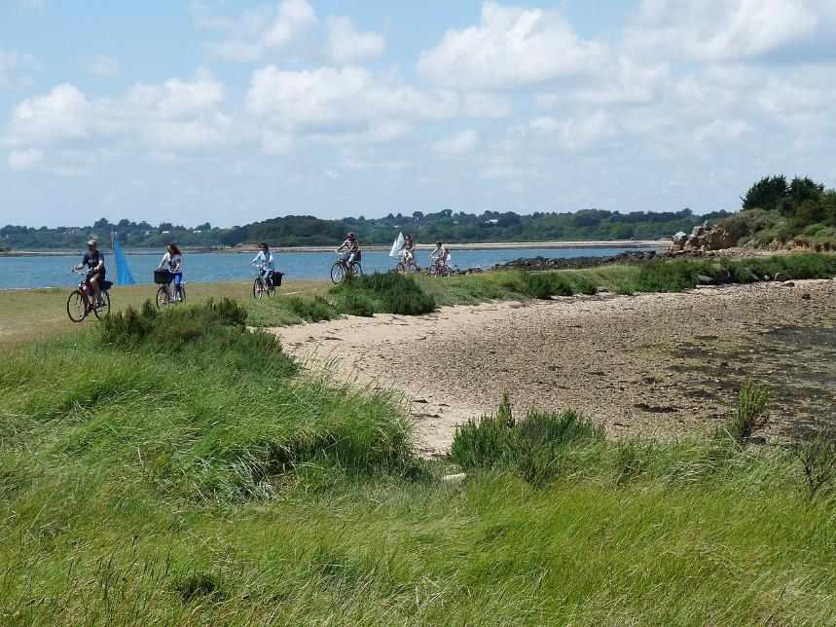
Cyclistes sur l'île d'Arz.

Slide 32
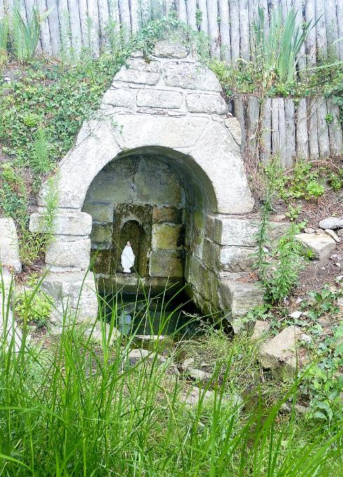
La fontaine Varia à l'est du bourg près de la cale de Pen Raz.

Slide 33
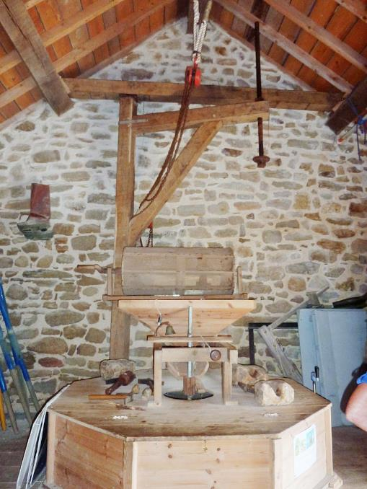
Lorient Vous A Présenté L’Île D’Arz
Les Images Et Le Son Du Net
Daniel
Le moulin à marée de Berno, vue intérieure (après la restauration du moulin).

